Slide 1
זיהוי חורי ירי
מה נבדק, על אילו נתונים, ומה המערכת מדווחת
המודל שנבדק
- מודל kanat_model10 v2.0, אומן באוגוסט 2025 על מסד הנתונים og_database, ברזולוציית 1280.
- הבדיקה נערכה על 13 צילומי מטווח אמיתיים, ובהם לוח ייחוס וצילום תקריב.
מה המערכת מדווחת
- המערכת מאתרת את מטרות הנייר על הלוח, ואז את חורי הירי סביבן, ומדווחת על מרחק כל חור ממרכז המטרה.
- היא סופרת סימנים גלויים על הנייר, ולא כדורים שנורו. שני כדורים שעברו כמעט באותה נקודה
משאירים סימן אחד ונספרים כאחד. זו מגבלה של ראייה מתמונה בודדת, ולא תקלה.
יש לקרוא כל ספירה כ"חורים הנראים על הנייר", ולעולם לא כ"כדורים שנורו".

Slide 2
תוצאות מדידה
כל נקודות ההשוואה, באותו פורמט
ערכת האימות של המודל, מדגם מתוך צילומי האימון
mAP@50
אחזור
דיוק
F1
0.93
90%
90%
0.90
צילומי מטווח אמיתיים, מול ספירת עין של הסימנים על הלוח
נמצאו 0 חורים מתוך 17 המשקפים 0%
לוח הייחוס, הגדרת ברירת המחדל
נמצאו 2 חורים מתוך 17 המשקפים 12%
לוח הייחוס, הסף הקודם
נמצאו 17 חורים מתוך 17 המשקפים 100%
לוח הייחוס, לאחר כיול
נמצאו 0 חורים מתוך 15 המשקפים 0%
צילום תקריב, הגדרה סטנדרטית
נמצאו 5 חורים מתוך 15 המשקפים 33%
צילום תקריב, לאחר כיול
נמצאו 5 צילומים מתוך 13 המשקפים 38%
צילומי דוגמה שלא החזירו דבר
המכנים הם ספירת עין ולא תיוג מאומת. ההתאמה בין כל זיהוי לסימן מסוים לא נבדקה אחד לאחד.

Slide 3
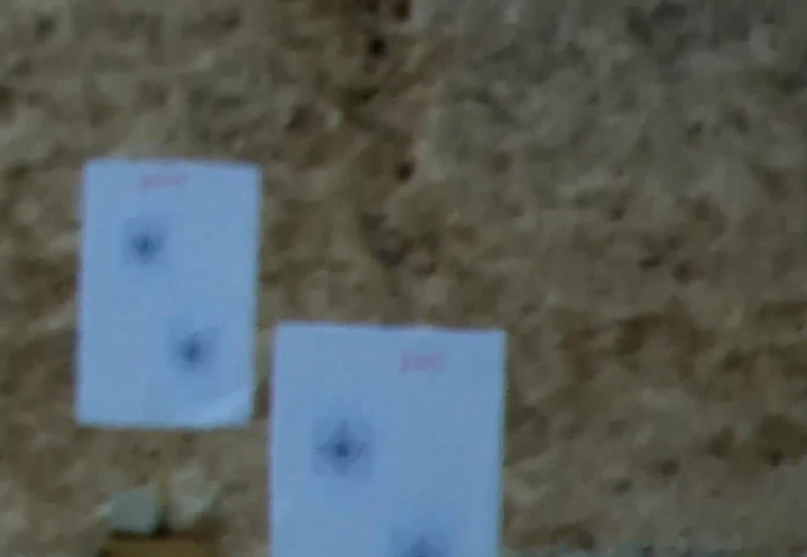
חולשות ופערים ידועים
היכן המערכת אינה אמינה כיום
- כל מערך צילום דורש כיול ידני. אותו לוח, אותו מודל: לפני כיול נמצאו 0 חורים מתוך 17
המשקפים 0%, ולאחר כיול נמצאו 17 חורים מתוך 17 המשקפים 100%.
- צילומי תקריב נשארים חלשים גם לאחר כיול. נמצאו 5 חורים מתוך 15 המשקפים 33%.
- לוחות מרוחקים אינם מזוהים כלל. בפריים שלהלן נמצאו 0 מטרות מתוך 2 המשקפים 0%,
וללא מטרה הלוח אינו מדווח חורים כלל.
- אין ערכת בדיקה מתויגת בשטח, ולכן לא ידוע כמה חורים אמיתיים הוחמצו וכמה
מהזיהויים אינם חורים כלל.
לוחות מרוחקים בפריים אמיתי. נמצאו 0 מטרות מתוך 2 המשקפים 0%

Slide 4
סיכום והמלצות
מה למדנו, ומה נדרש כדי לסגור את הפער
מה למדנו
- הפער העיקרי אינו במשקולות המודל. בהגדרות נכונות אותו מודל עלה מ-0 חורים מתוך 17
המשקפים 0%, ל-17 חורים מתוך 17 המשקפים 100%, על אותה תמונה בדיוק.
- מיזוג הכפילויות אוחד מארבעה כללים סותרים לכלל אחד, כך שקבוצות ירי צפופות
אינן נבלעות עוד לחור אחד.
- ציון גבוה על ערכת האימות אינו מנבא ביצועים בשטח. שיעור של 90% שם חי לצד
0% בהגדרת ברירת המחדל על לוח הייחוס.
- אי אפשר להתקדם בלי נתונים מהלקוח. כיול לכל עמדה, וכל אחוז דיוק אמיתי בשטח, תלויים
בצילומים מהעמדות, המרחקים וקטרי הכדורים שבשימוש בפועל, ובספירה מוסכמת של הסימנים בכל צילום.

